Slide 1



KIo im unternehmen
Elektro ottmann
Quelle
Mockup

Slide 2

kiO
Der KI-Assistent für das wissen
aus ihrem unternehmen
Bessere Entscheidungen
Mehr wissen!

Slide 3


KIO: Mehr Effizienz im Arbeitsalltag!
Der flexible KI-Assistent für vielseitige Aufgaben.
Kennt alle Dateien
KIO hat das Wissen aus allen ihren
Dokumenten z.B. Sharepoint und Dateiablagen.
Kennt alle Wissensquellen ihres Unternehmens
KIO liefert Antworten aus ihren Knowledge-Management Systemen wie z.B. Wiki (Confluence) und Projektmanagementsysteme (Jira)
Kennt externe Daten
KIO findet automatisch relevante Informationen in öffentlichen und unternehmensrelevanten Datenquellen und liefert präzise, handlungsrelevante Insights..
Übernimmt individuelle Research-Anfragen
KIO recherchiert gezielt zu individuellen Fragestellungen, aggregiert relevante Informationen aus internen und externen Quellen und liefert prägnante, handlungsrelevante Ergebnisse – proaktiv und auf Abruf.

Slide 4
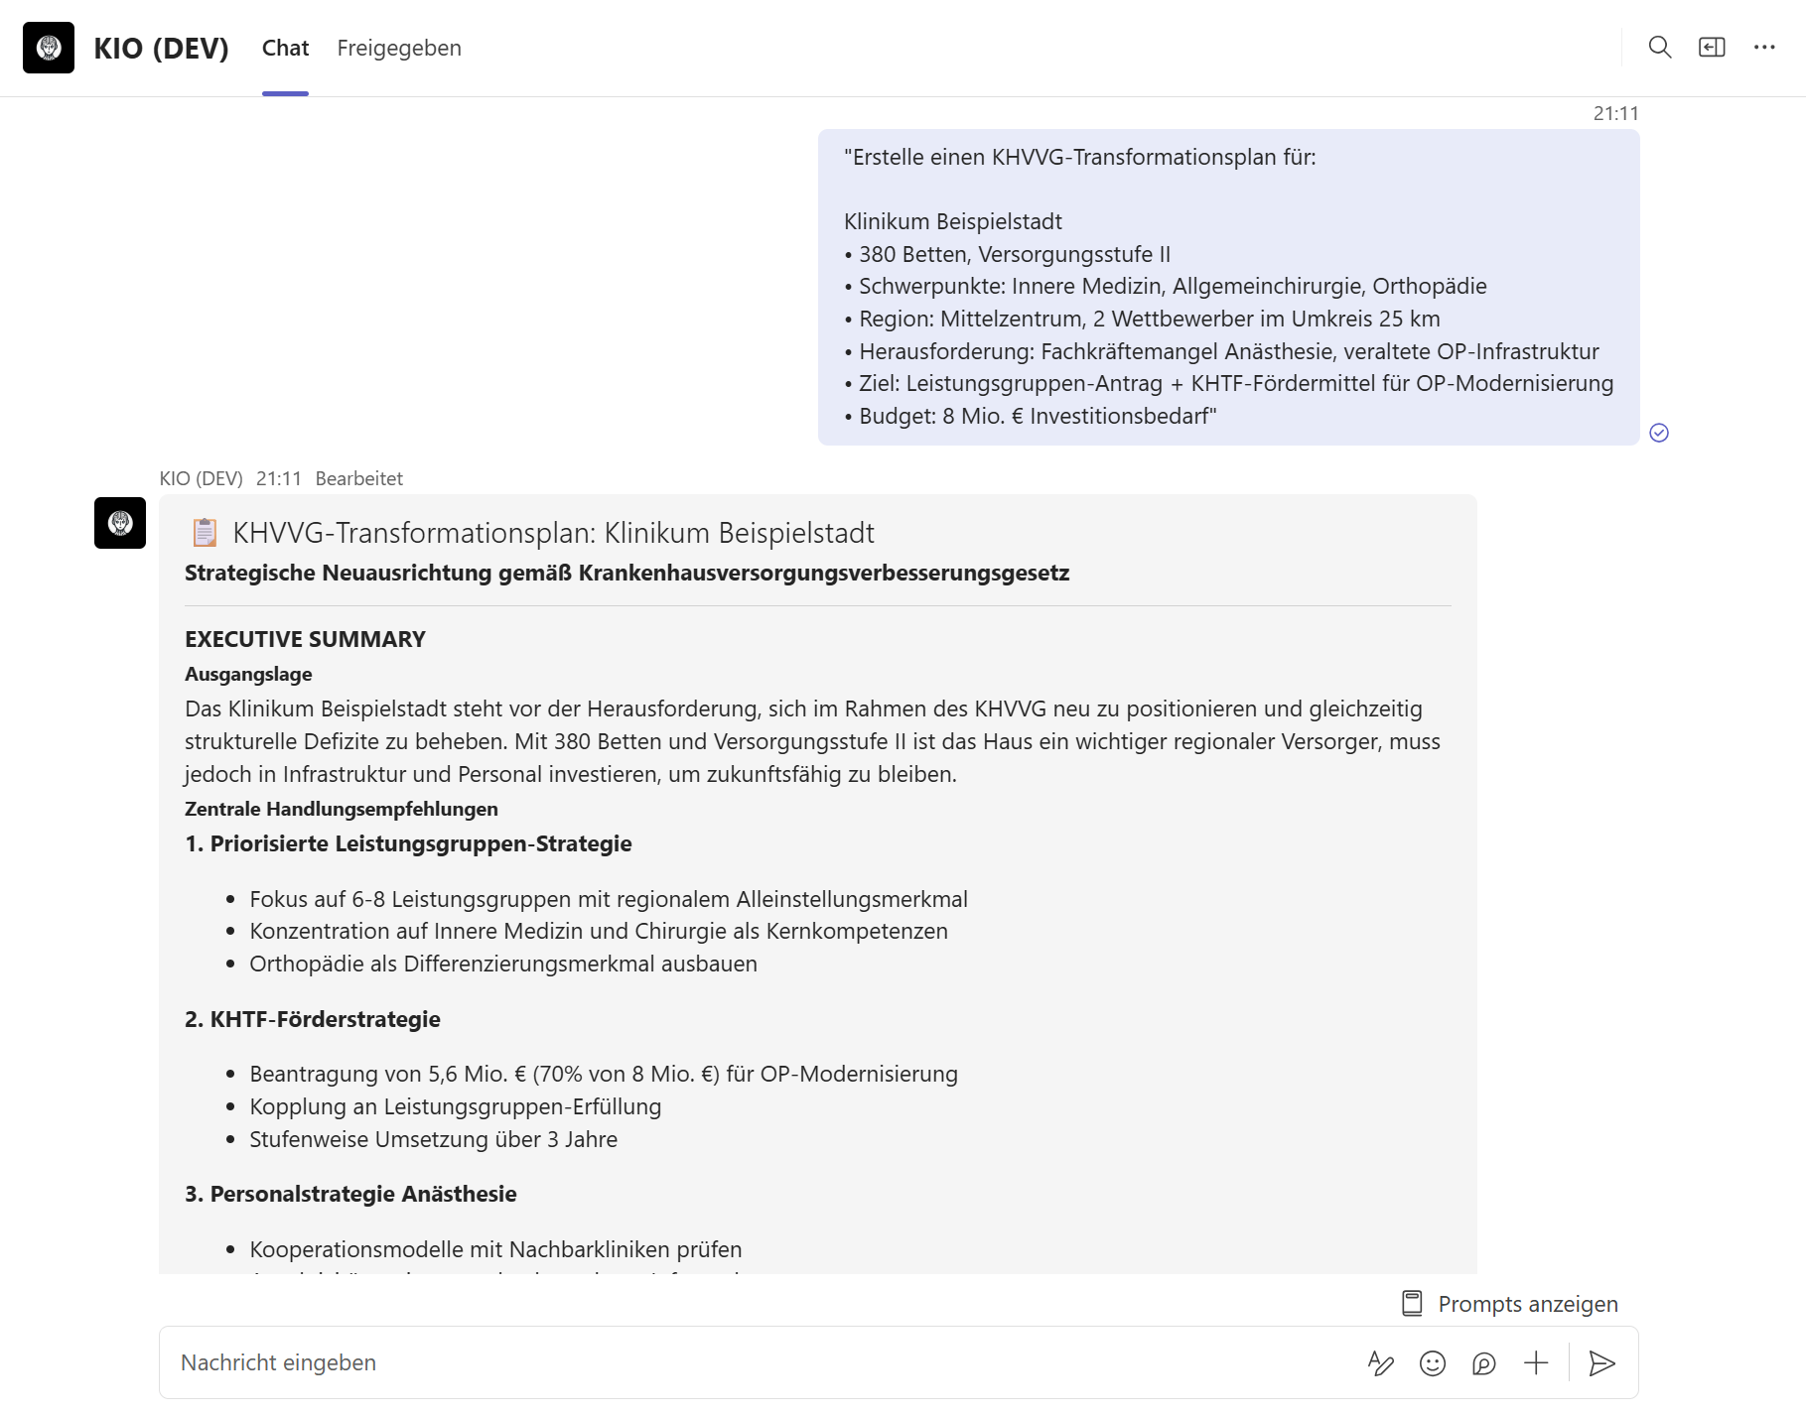




KIO-Template-Management:
Strategische Standardisierung für Effizienz und Skalierbarkeit
AUSGANGSSITUATION:
Krankenhäuser zu KHVVG & Transformationsfonds beraten
HERAUSFORDERUNG:
Jedes Krankenhaus benötigt individuellen Transformationsplan
Wiederkehrende Struktur: Ist-Analyse, Leistungsgruppen, Maßnahmen
15-20 Berichte pro Monat mit ähnlichem Aufbau
Hoher Zeitaufwand: 6-8 Stunden pro Bericht
LÖSUNG: KIO TEMPLATES
Template: "KHVVG Transformationsplan Krankenhaus"
Standardisierte Struktur:
Executive Summary (Kennzahlen, Handlungsempfehlungen)
Ist-Analyse (Versorgungsstruktur, Leistungsspektrum)
Leistungsgruppen-Mapping (LG-Zuordnung, Potenziale)
Transformationsmaßnahmen (Priorisiert, mit Zeitplan)
Wirtschaftlichkeitsberechnung (Investition, ROI)
Umsetzungsfahrplan (Meilensteine, Verantwortlichkeiten)
KIO-Template-Management führt Mitarbeiter durch komplexe Prozesse.

Slide 5

Datenschutz und Compliance
KIO setzt auf höchste Datenschutz- und Compliance Richtlinien
DSGVO-Konform
Echt vollständige DSGVO-Konformität.
Verarbeitung nur in EU-Rechenzentren.
Datenschutz
Strenge Umsetzung technischer & organisatorischer Maßnahmen (TOMs).
Datensicherheit
Verschlüsselung im Ruhezustand und bei Übertragung.
Kein Modell-Training mit den Daten
Echte vollständige DSGVO-Konformität. Verarbeitung nur in EU-Rechenzentren.

Slide 6

kiO-sales
Ihr KI-Assistent für den Vertrieb
Schnellere Vorbereitung
Bessere Entscheidungen
Mehr Umsatz!

Slide 7
KIO-Sales: Mehr Effizienz im Vertrieb!
Automatisierte Briefings, Lead-Qualifizierung & Follow-ups
Vertriebs-Fragen beantworten
KIO-Sales liefert Antworten
auf Fragen zu den verschiedensten Themen rund um den Vertrieb in Form eines Dialogs.
Außendienst-Kundenbriefing
KIO-Sales erstellt Briefings für Außendienst-Termine beim Kunden. Generelle Unternehmensinfos, Quartalsumsätze, Top 10 Artikel und News werden zusammengefasst
Unternehmens-kommunikation
Über MS-Teams-, Outlook E-Mail- und Kalenderintegration fügt sich KIO-Sales wie ein virtueller Kollege in die Unternehmenskommunikation des Teams ein.
Proaktive
Kommunikation
Erkenntnisse wie z.B. News, Geschäftsführerwechsel oder Insolvenz von Kunden werden proaktiv per Teams Message oder E-Mail an Mitarbeiter kommuniziert

Slide 8
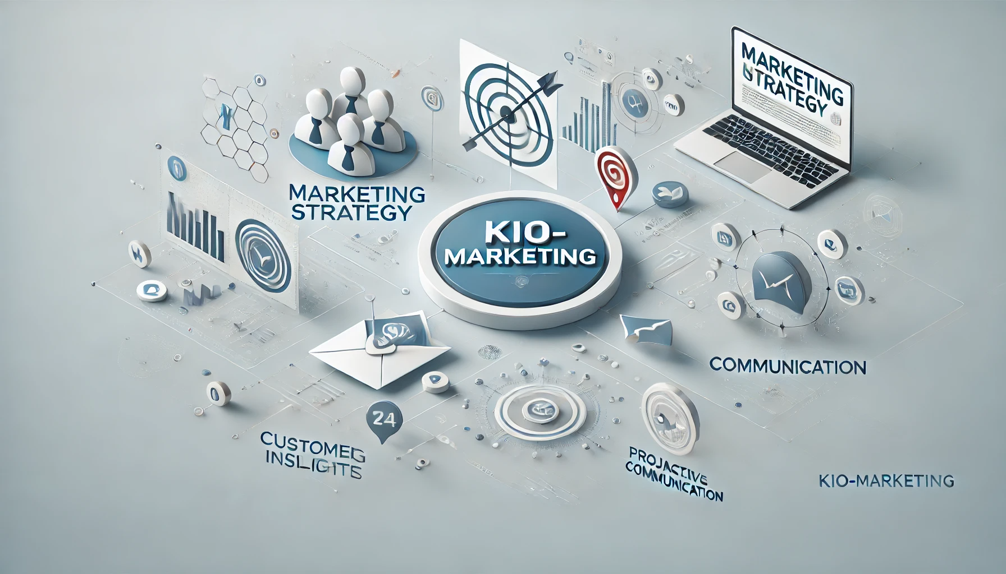
kiO-marketing
Der KI-Assistent für ihre Marketingstratgie
und Maßnahmen
Bessere Entscheidungen
Mehr Customer Xperience!

Slide 9
KIO-Marketing: Mehr Effizienz im Marketing!
Datengetriebene Analysen & Zielgruppenverständnis.
Marketing Strategie
KIO-Marketing liefert Antworten
auf Fragen zu den verschiedensten Themen, um eine Marketing-Strategie zu entwickeln
Insights zu Kunden und Kundengruppen
KIO-Marketing analysiert Kunden- und Marktinformationen, um wertvolle Erkenntnisse zu Zielgruppen, Trends und Kundenverhalten bereitzustellen
Business Newsletter
KIO-Marketing kennt News zu den Branchen und Kunden. In einem für ihre Kunden und Kundenbranchen zugeschnittenen Newsletter unterstützt der AI-Assistent, mit Wissen zu Kunden und Branchen zu glänzen
Proaktive
Kommunikation
Erkenntnisse wie z.B. Branchen-News, zukünftige Messen, Preise von Kunden oder Mitarbeiter-Wechsel werden proaktiv per Teams Message oder E-Mail an Mitarbeiter kommuniziert

Slide 10
Weitere Intelligente Assistenten für jeden Geschäftsbereich
Unsere spezialisierten KI-Assistenten automatisieren Prozesse, liefern wertvolle Analysen und unterstützen proaktiv in den wichtigsten Unternehmensbereichen.
KIO-HR
KIO-HR liefert Antworten
auf Fragen zu den verschiedensten Themen, um HR-Prozesse zu optimieren
KIO-Management
KIO-Management aggregiert und analysiert Unternehmensdaten, um fundierte Berichte und Entscheidungsvorlagen
KIO-Manufacturing
KIO-Manufacturing optimiert Produktionsprozesse, überwacht Betriebsdaten in Echtzeit und identifiziert Effizienzpotenziale sowie Wartungsbedarfe.
KIO-Supply Chain
KIO-Supply Chain überwacht Lieferketten in Echtzeit, erkennt Engpässe frühzeitig und optimiert Bestell- sowie Logistikprozesse.
KIO-Legal
KIO-Legal analysiert Verträge, überwacht Zertifikate und Fristen hinsichtlich Laufzeiten und Verlängerungen und identifiziert relevante Compliance-Risiken

Slide 11

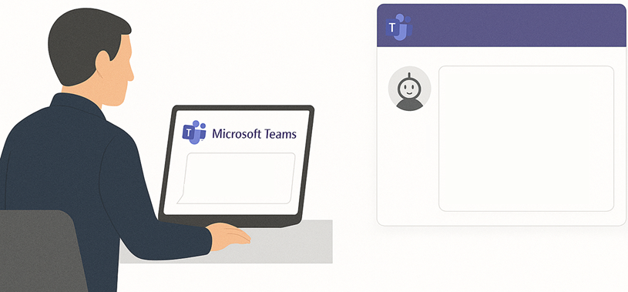
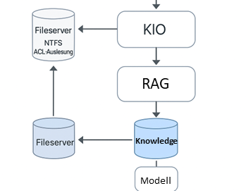
KIO ihr persönlicher Assistent mit ihren Unternehmensdaten
Privater
Chat mit KIO
Unsere Top 10 Kunden:
 | Jahreaumsatz
Kunde 1 | 1.348,568 €
Kunde 2 | 1.129.446 €
…
Was sind unsere Top 10 Kunden
KIO sorgt mit Active Directory Zugriff dafür, dass jeder Mitarbeiter im Unternehmen seine persönlichen Daten über eine Wissensbasis mit KI im Zugriff hat.

Slide 12

KIO im Projekt über die SharePoint Ablage
Im Projektmanagement werden Dateien über SharePoint geteilt.
Nach Projektende werden die Dateien auf dem File-Server abgelegt.
Somit sind die Dateien in der persönlichen Wissensbasis im privaten KIO wieder erreichbar
Öffentlicher Chat mit KIO
Unsere Top 10 Kunden:
 | Jahreaumsatz
Kunde 1 | 1.348,568 €
Kunde 2 | 1.129.446 €
…
Was sind unsere Top 10 Kunden

Slide 13












Perfektes Mapping von Daten intern und extern
Shopfloor Systeme
Maschinendaten
Logistikdaten

Slide 14

Partnerschaft mit der Codemanufaktur
Strategische Partnerschaft zwischen AI-Xperience und Codemanufaktur
Kundenanforderungen können optimal bedient werden.
100 Entwickler der Codemanufaktur und 15 hochspezialisierte AI-Engineers der AI-Xperience GmbH können Projekte in jeder Größe umsetzen

